Slide 1
INTRODUCCIÓN A LA TEORÍA DE GRAFOS: El problema de los caminos más cortos
Antonio Hervás Jorge
2017

Slide 2

Objetivos
1
Vamos a ver un problema interesante.
2
3
Nos quedaremos con ganas de ver más casos..
Aparecen pesos de las aristas de nuevo, y esto caracteriza el problema.

Slide 3
Problema de encontrar el/los camino/s más cortos
desde un vértice x
a otro y/o
al resto de los vértices
del grafo.
entre todos y cada uno
de los vértices
del grafo.

Slide 4
• El problema de los caminos más cortos
con un sólo origen
• G = (V,E) un grafo dirigido.
• C = [ C(p,q) ]_{n × n} la matriz de pesos del grafo G.
• s ∈ V un vértice origen.
Determinar el coste del camino más corto del vértice origen s al resto de los vértices de V.
(El coste total del camino es la suma de los pesos de los arcos del camino)

Slide 5
Pesos de las aristas del grafo
POSITIVAS
NEGATIVAS
Algoritmo de
DIJKSTRA.
Algoritmo de
BELLMAN-FORD.

Slide 6
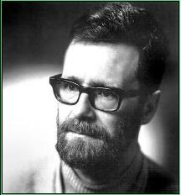
Algoritmo de DIJKSTRA.
• Los pesos C(p,q) de todas las aristas deben ser positivos.
Edger W. Dijkstra. 1930/2002

Slide 7
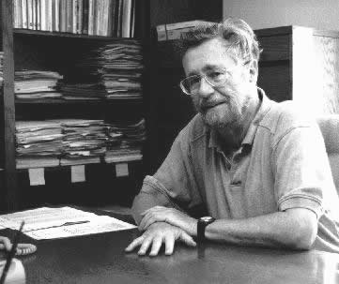
Algoritmo de DIJKSTRA.
Los pesos C(p,q) de todas las aristas deben ser positivos.
• Si una arista no está en el grafo le asignamos un peso + ∞.

Slide 8
Algoritmo de DIJKSTRA.
Los pesos C(p,q) de todas las aristas deben ser positivos.
Si una arista no está en el grafo le asignamos un peso + ∞
• A cada vértice se le asignará una etiqueta l(x_{i}).

Slide 9
Algoritmo de DIJKSTRA.
Los pesos C(p,q) de todas las aristas deben ser positivos.
Si una arista no está en el grafo le asignamos un peso + ∞.
A cada vértice se le asignará una etiqueta l(x_{i}).
- Representará una cota superior de la longitud del
camino más corto del vértice de partida al vértice x_{i}.

Slide 10
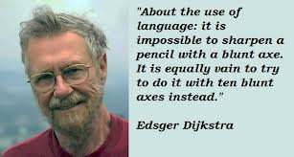
Algoritmo de DIJKSTRA.
Los pesos C(p,q) de todas las aristas deben ser positivos.
Si una arista no está en el grafo le asignamos un peso + ∞.
• A cada vértice se le asignará una etiqueta l(x_{i}).
- Representará una cota superior de la longitud del
camino más corto del vértice de partida al vértice x_{i}
.
- Será variable en principio, pero en cada iteración
se fijará una.

Slide 11
Algoritmo de DIJKSTRA.
Los pesos C(p,q) de todas las aristas deben ser positivos.
Si una arista no está en el grafo le asignamos un peso + ∞.
• A cada vértice se le asignará una etiqueta l(x_{i}).
- Representará una cota superior de la longitud del
camino más corto del vértice de partida al vértice x_{i}.
- Será variable en principio, pero en cada iteración
se fijará una.
• En cada iteración disminuyen las etiquetas de los vértices.
( A medida que se alcancen los vértices desde el vértice de partida)

Slide 12
Algoritmo de DIJKSTRA.
Los pesos C(p,q) de todas las aristas deben ser positivos.
Si una arista no está en el grafo le asignamos un peso + ∞.
• A cada vértice se le asignará una etiqueta l(x_{i}).
- Representará una cota superior de la longitud del
camino más corto del vértice de partida al vértice x_{i}.
- Será variable en principio, pero en cada iteración
se fijará una.
• En cada iteración disminuyen las etiquetas de los vértices.
( A medida que se alcancen los vértices desde el vértice de partida)
• El algoritmo acaba cuando se fije la etiqueta del
vértice buscado ( o todas las etiquetas sean fijadas)

Slide 13
Algoritmo de DIJKSTRA.
[Paso1] Sea s el vértice origen, asignarle una etiqueta
que será fija l(s) = 0.
l(x_{i}) = + ∞ ∀ x_{i} ∈ V /* variable */
Sea P = s.
[Paso 2] Para todo x_{i} ∈ Γ (P) con etiqueta variable,
actualizar las etiquetas:
l(x_{i}) = min [ l(x_{i}) , l(P) + C(P, x_{i}) ]
[Paso 3] Sea x_{i} = min [ l(x_{j}) ] , x_{j} con etiqueta variable.
[Paso 4] Marcar la etiqueta de x_{i} como fija y
hacer P =x_{i} .
*

Slide 14
Matemática Discreta
Departamento de Matemática Aplicada
[Paso 5]
(1) Si sólo se desea el camino de s a t.
Si P = t
entonces
l(P) es la longitud del camino más corto buscado
STOP.
sino ir al PASO2.
(2) Si se desean los caminos más cortos de s al resto
de los vértices.
Si todos los vértices tienen etiqueta fija
entonces estas indican las longitudes de los caminos
más cortos. STOP.
sino ir al PASO 2.

Slide 15
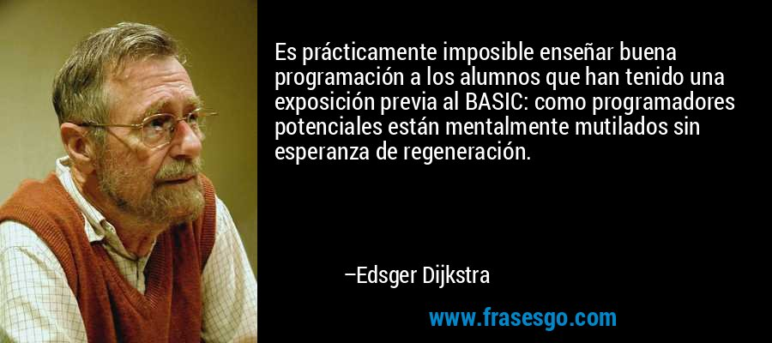
TEOREMA.
El algoritmo de DIJKSTRA suministra los caminos más cortos de un vértice v al resto de vértices en un grafo conexo con una matriz de pesos positivos.

Slide 16
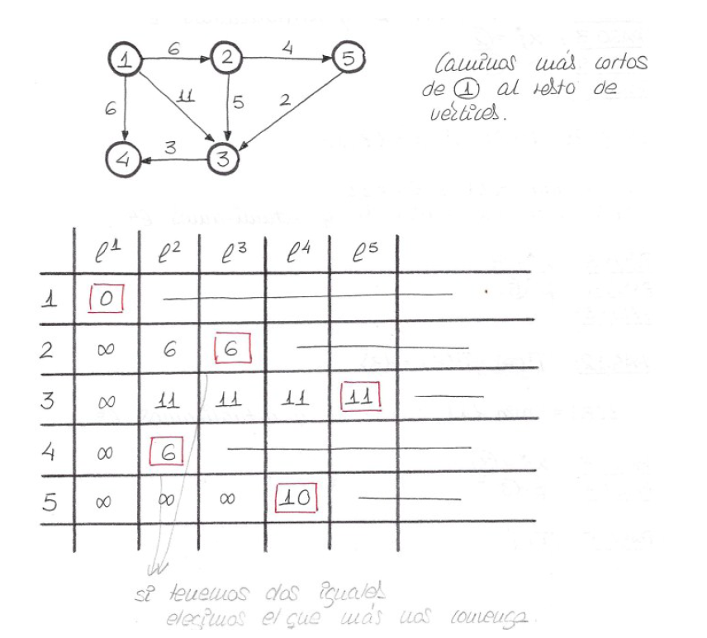

Slide 17
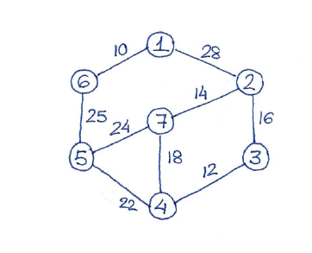

Slide 18
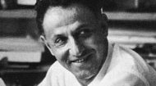
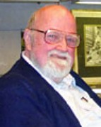
Algoritmo de BELLMAN-FORD.
• Proporciona el camino más corto entre dos o más vértices
de un grafo conexo.
Richard E. Bellman Richard E. Bellman
(26 de agosto 1920 – 19 marzo de 1984)
Lester Randolph Ford Jr.

Slide 19
Algoritmo de BELLMAN-FORD.
• Proporciona el camino más corto entre dos o más vértices
de un grafo conexo.
• Ponderado con matriz de pesos general ( positivos o negativos).

Slide 20
Algoritmo de BELLMAN-FORD.
Proporciona el camino más corto entre dos o más vértices
de un grafo conexo.
Ponderado con matriz de pesos general ( positivos o negativos).
No deben existir ciclos de peso total negativos.

Slide 21
Algoritmo de BELLMAN-FORD.
• Proporciona el camino más corto entre dos o más vértices
de un grafo conexo.
Ponderado con matriz de pesos general ( positivos o negativos).
No deben existir ciclos de peso total negativos.
• Se asignan etiquetas l^{k}(x) a los vértices.

Slide 22
Algoritmo de BELLMAN-FORD.
• Proporciona el camino más corto entre dos o más vértices
de un grafo conexo.
• Ponderado con matriz de pesos general ( positivos o negativos).
No deben existir ciclos de peso total negativos.
Se asignan etiquetas l^{k}(x) a los vértices.
- Representa la longitud del camino más corto del vértice
s al vértice x que contenga k o menos aristas.
- Permanecerán variables hasta la última iteración.

Slide 23
Algoritmo de BELLMAN-FORD.
• Proporciona el camino más corto entre dos o más vértices
de un grafo conexo.
• Ponderado con matriz de pesos general ( positivos o negativos).
• No deben existir ciclos de peso total negativos.
• Se asignan etiquetas l^{k}(x) a los vértices.
- Representa la longitud del camino más corto del vértice
s al vértice x que contenga k o menos aristas.
- Permanecerán variables hasta la última iteración.
- Al final de la iteración k calcularemos la etiqueta k + 1.

Slide 24
Algoritmo de BELLMAN-FORD.
• Proporciona el camino más corto entre dos o más vértices
de un grafo conexo.
• Ponderado con matriz de pesos general ( positivos o negativos).
• No deben existir ciclos de peso total negativos.
• Se asignan etiquetas l^{k}(x) a los vértices.
- Representa la longitud del camino más corto del vértice
s al vértice x que contenga k o menos aristas.
- Permanecerán variables hasta la última iteración.
- Al final de la iteración k calcularemos la etiqueta k + 1.
• El algoritmo acabará cuando calcule los caminos de longitud n - 1
( o los más largos si son de longitud menor ).

Slide 25
Algoritmo de BELLMAN-FORD.
[Paso 1] Inicialización.
S = Γ (s);
k = 1;
Y las etiquetas:
l¹ (s) = 0;
para los x_{i} ∈ Γ (s) : l^{k} (x_{i}) = C(s, x_{i})
para el resto de los vértices l^{k} (x_{i}) = ∞
[Paso 2] Para todo x_{i} Γ ∈ (S) actualizar las etiquetas:
l^{k+1} (x_{i}) = min [ l^{k} (x_{i}) , min_{x j∈ Ti} { l^{k} (x_{j}) + C(x_{j},x_{i}) } ]
T_{i} = Γ⁻¹ (x_{i}) ∩ S
l^{k+1} (x_{i}) = l^{k} (x_{i}) para x_{i} ∈ Γ (S) ¹

Slide 26
[Paso 3] Test de finalización.
a) Si k ≤ n-1 y ∀x_{i}, l^{k+1}(x_{i}) = l^{k}(x_{i}) ⇒ STOP.
Se han obtenido las longitudes de los caminos más cortos
y vienen dadas por las etiquetas actuales.
b) Si k < n-1 y hay algún x_{i} , l^{k+1}(x_{i}) ≠ l^{k}(x_{i}) ⇒ PASO 4.
c) Si k = n-1 y hay algún x_{i} , l^{k+1} ≠ l^{k}(x_{i}) ⇒
NO HAY SOLUCIÓN.
STOP.
[Paso 4] S = { x_{i} / l^{k+1} (x_{i}) ≠ l^{k} (x_{i}) }
S contiene los vértices cuyo camino más corto es de
cardinalidad k+1.
[Paso 5] k = k+1; ir al PASO 2.

Slide 27
Camino mínimo entre todos
los vértices del grafo.

Slide 28
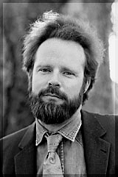
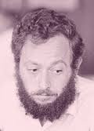
Algoritmo de FLOYD-WARSHALL.
• Actúa directamente sobre la matriz de pesos,
sin asignar etiquetas a los vértices.
Robert W. Floyd
1936/2001
Stephen Warshall.
1935/2006

Slide 29
Algoritmo de FLOYD-WARSHALL.
• Actúa directamente sobre la matriz de pesos,
sin asignar etiquetas a los vértices.
• Calcula la longitud de los caminos más cortos entre
todos los vértices del grafo.

Slide 30

Algoritmo de FLOYD-WARSHALL.
• Actúa directamente sobre la matriz de pesos,
sin asignar etiquetas a los vértices.
• Calcula la longitud de los caminos más cortos entre
todos los vértices del grafo.
• Detecta los ciclos de peso negativo (en el case de que existan).

Slide 31
Algoritmo de FLOYD-WARSHALL.
C = (c_{ij})
• Matriz de pesos del grafo.
• Se actualiza en cada iteración.

Slide 32
Algoritmo de FLOYD-WARSHALL.
C = (c_{ij})
• Matriz de pesos del grafo.
• Se actualiza en cada iteración.
Matriz de pesos de un grafo donde:
- los vértices son los del grafo original
- las aristas son los caminos más cortos con k o
menos aristas en el grafo de partida.
C^{k}

Slide 33
Algoritmo de FLOYD-WARSHALL.
• Al principio, la diagonal de la matriz C sólo hay ceros.
• Si algún valor de la diagonal se hace negativo
⇓
Ciclo de peso total negativo.
⇓
No hay solución.
• En otro caso tras n iteraciones obtendremos la matriz
con las longitudes de los caminos más cortos.

Slide 34
Algoritmo de FLOYD-WARSHALL.
[Paso 1] k = 0
[Paso 2] k = k+1
[Paso3] ∀ i ≠ k / c_{ik} ≠ ∞
∀ j ≠ k / c_{kj} ≠ ∞
[Paso4] a) Si ∃ c_{ii} < 0 ⇒ STOP,circuito de pesos negativos.
b)Si ∀ i, c_{ii} ≥ 0 ^ k = n ⇒ STOP.
[c_{ij}] _{n×n} representa las longitudes de los caminos más cortos de x_{i} a x_{j}
c) c_{ii} > 0 , ∀ i, k < n ⇒ ir al PASO 2.
c_{ij} = min { c_{ij}, c_{ik} + c_{kj} }

Slide 35
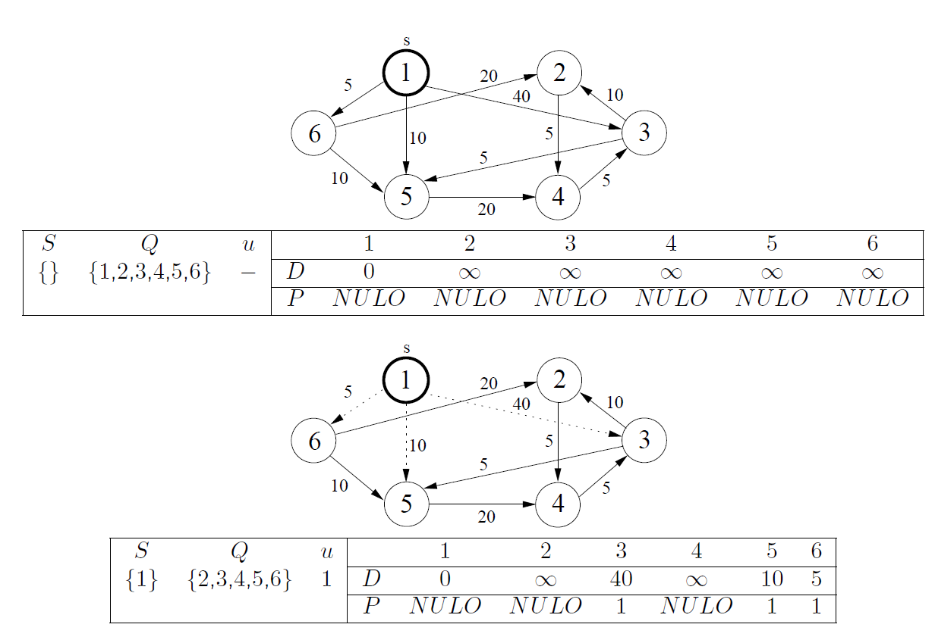
Aplicando DIJKSTRA

Slide 36
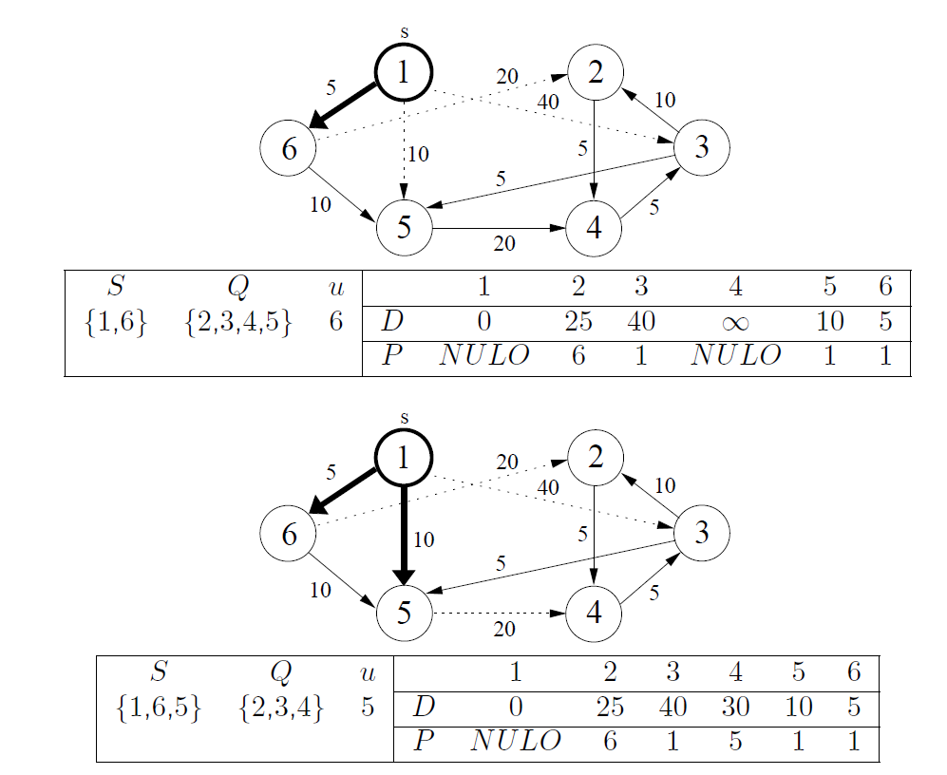
Aplicando DIJKSTRA

Slide 37
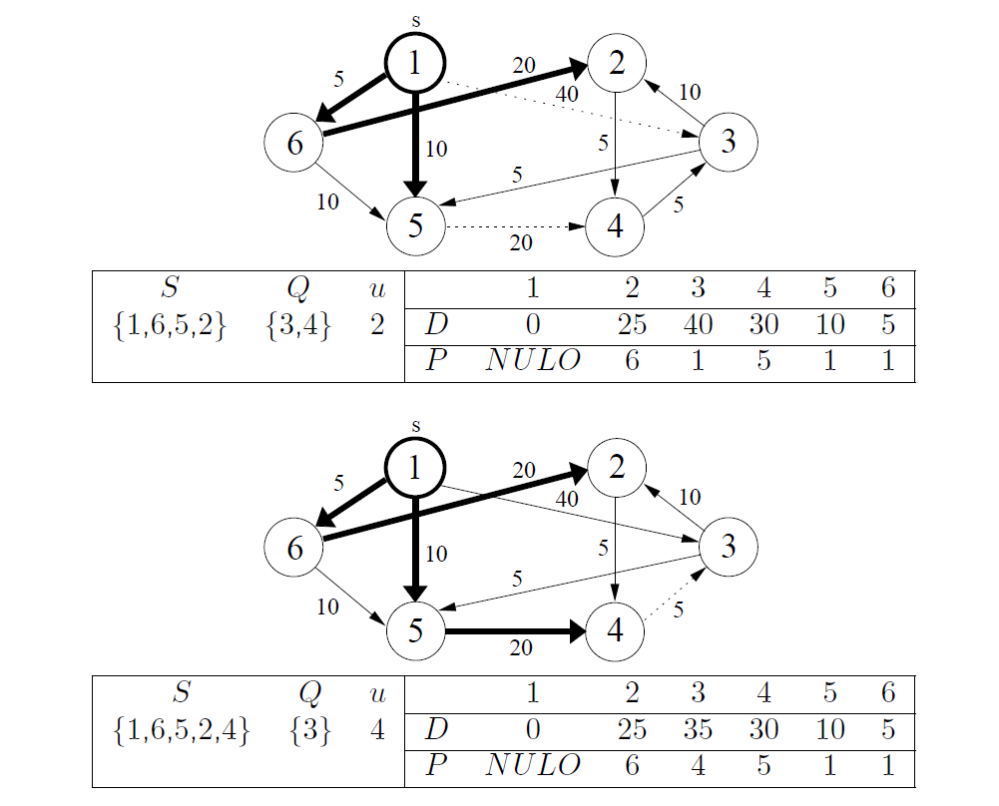
Aplicando DIJKSTRA

Slide 38
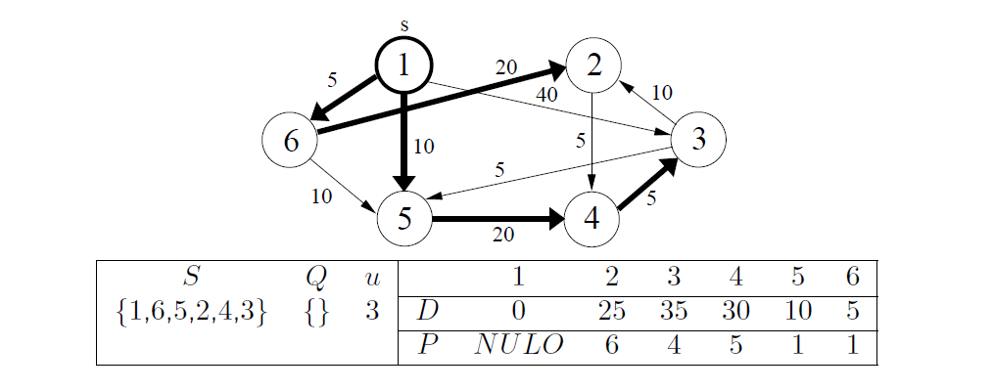
Aplicando DIJKSTRA

Slide 39
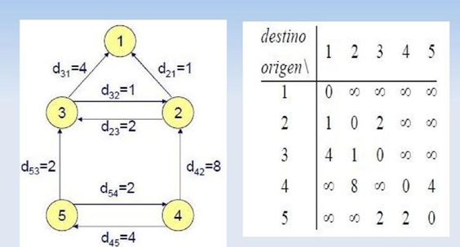
Aplicando BELLMAN-FORD

Slide 40
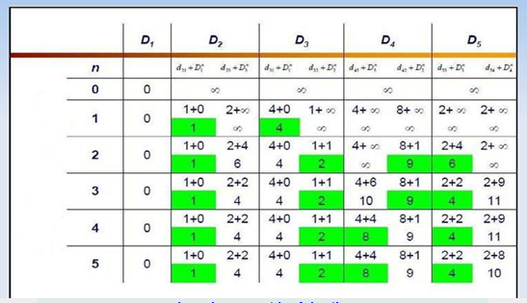
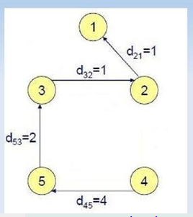
Aplicando BELLMAN-FORD

Slide 41
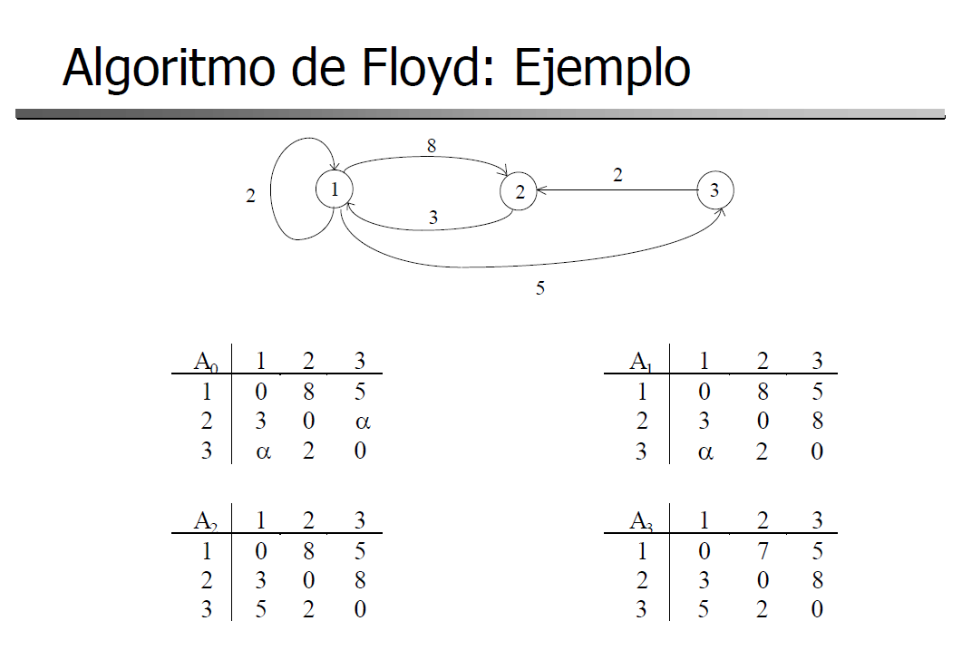
Aplicando FLOYD- WARSHALL
Aplicar Warshall a los dos grafos anteriores.

Slide 42
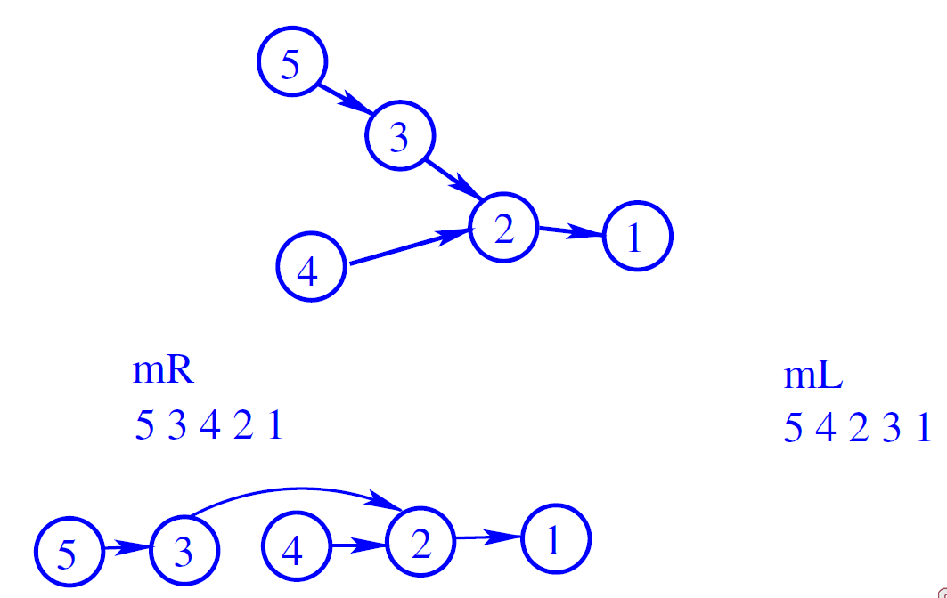
Aplicando ORDEN TOPOLOGICO

